Slide 1


Business Searching Interface
使用指南

Slide 2
目录
数据库内容介绍
平台功能概览
基本检索和高级检索
筛选及查看全文
出版物检索
检索非刊资源
我的控制面板
BSI检索平台
支持网站

Slide 3

Business Source Ultimate为学生提供了更多成功研究所需的资源
更多持续的、同行评审期刊全文
更多顶尖商业期刊
更多国际内容，涵盖欧洲、亚洲、非洲、大洋洲和拉丁美洲的全文期刊

Slide 4
Business Source Ultimate 持续的全文出版物
持续的全文期刊总数 | 3,696
同行评审、持续的全文期刊 | 2,674
同行评审、持续的且全文无延迟的期刊 | 2,056
被Web of Science 或Scopus收录和索引的持续全文期刊 | 1,329

Slide 5
Business Source Ultimate 按国家/地区划分的持续全文期刊
Australia & New Zealand | 79
Canada | 80
Central & Eastern Europe | 296
China, Hong Kong & Taiwan | 55
French-Speaking Europe | 79
German-Speaking Europe | 373
Italy & Italian Switzerland | 36
Japan | 60
Korea | 10
Latin America & the Caribbean | 162
Middle East & North Africa | 204
Netherlands & Flanders | 35
Nordic Countries | 24
South Asia & Southeast Asia | 327
Spain | 49
Sub-Saharan Africa | 68
United Kingdom & Ireland | 626
United States | 1,093

Slide 6






Business Source Ultimate数据库独家持续更新美国主流综合商业类期刊的全文资源（其他商业数据库均未收录这些出版物的现刊全文）

Slide 7

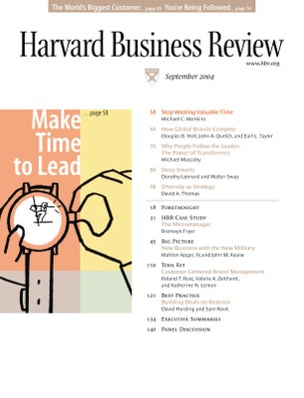


Harvard Business Review
Business Source Ultimate 作为《哈佛商业评论》(HBR) 的机构电子期刊平台：
新订阅用户若未单独购买HBR的"扩展使用权"，将自动获得升级权限，可享有1922年10月至今所有文章的课程教学使用权
同时提供HBR中文版及德文版的全文内容

Slide 8
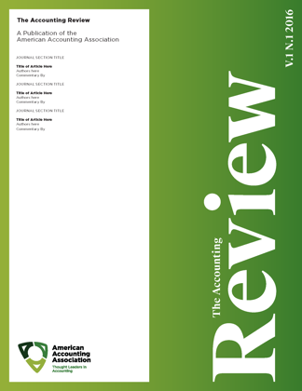



American Accounting Association
Business Source Ultimate 作为美国会计学会（AAA）旗下所有期刊的机构电子期刊平台，收录包括：
Accounting Horizons
Accounting Review
Auditing: A Journal of Theory and Practice
Behavioral Research in Accounting
Issues in Accounting Education
Journal of Information Systems
Journal of International Accounting Research
Journal of Management Accounting Research

Slide 9

MIS Quarterly
Business Source Ultimate 作为《MIS季刊》(MIS Quarterly)的机构电子期刊平台： • 该刊是专注于管理信息系统与信息技术研究的同行评审期刊 • 被公认为信息系统领域的顶级出版物 • 提供自1977年至今的全文内容

Slide 10




Academy of Management
Business Source Ultimate 作为美国管理学会（Academy of Management）旗下所有期刊的机构电子期刊平台，收录包括:
Academy of Management Discoveries
Academy of Management Journal
Academy of Management Learning & Education
Academy of Management Perspectives
Academy of Management Review
Annals of the Academy of Management

Slide 11

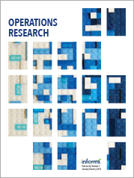

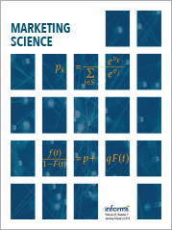
Business Source Ultimate 作为运筹学与管理科学学会（INFORMS）旗下17种期刊的机构电子期刊平台，具体包括：
Decision Analysis
Information Systems Research
INFORMS Journal on Applied Analytics
INFORMS Journal on Computing
INFORMS Journal on Data Science
INFORMS Journal on Optimization
INFORMS Transactions on Education
Management Science
Manufacturing & Service Operations Management
Marketing Science
Mathematics of Operations Research
Operations Research
Organization Science
Service Science
Stochastic Systems
Strategy Science
Transportation Science

Slide 12
Business Source Ultimate
案例研究 – 商业 | 15,152
公司简介/信息记录 | 1,180,300+
会议论文/会议论文集 | 144
国家经济报告 | 1,125
行业报告 | 15,005
访谈 – 业务（高管和分析师） | 12,343
市场研究报告 | 2,406
SWOT 分析 | 5,752
视频 – 来自美联社 | 78,000+
视频 – 商业和经济 | 66,000+
工作论文 – 商业 | 10,000+
非刊资源全文

Slide 13
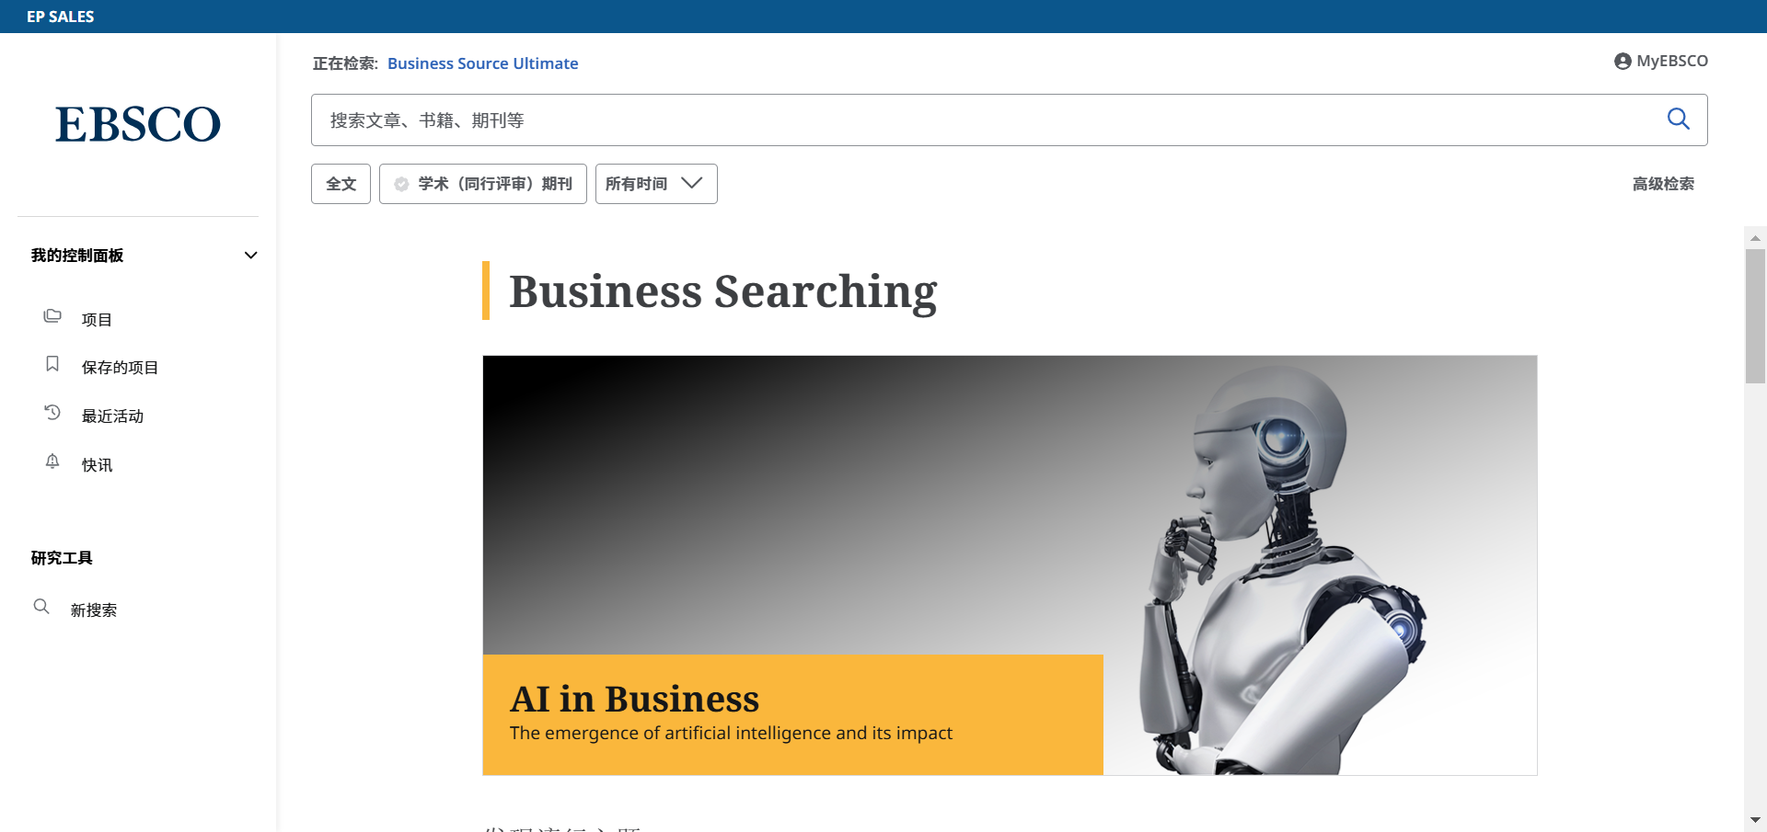
欢迎来到 EBSCO 关于搜索和浏览Business Searching Interface （BSI） 的教程。 Business Searching Interface包括一系列功能，用户可执行搜索策略检索期刊全文，还可以轻松访问非刊资源，例如公司信息和行业报告，所有这些都可以从基本搜索界面进行。

Slide 14
Business Searching Interface 支持 Business Source 系列数据库产品检索。使用该界面搜索的特定数据库显示在 基本检索 和 高级检索 界面的检索框上方。随时单击 EBSCO图标以返回此界面。

Slide 15
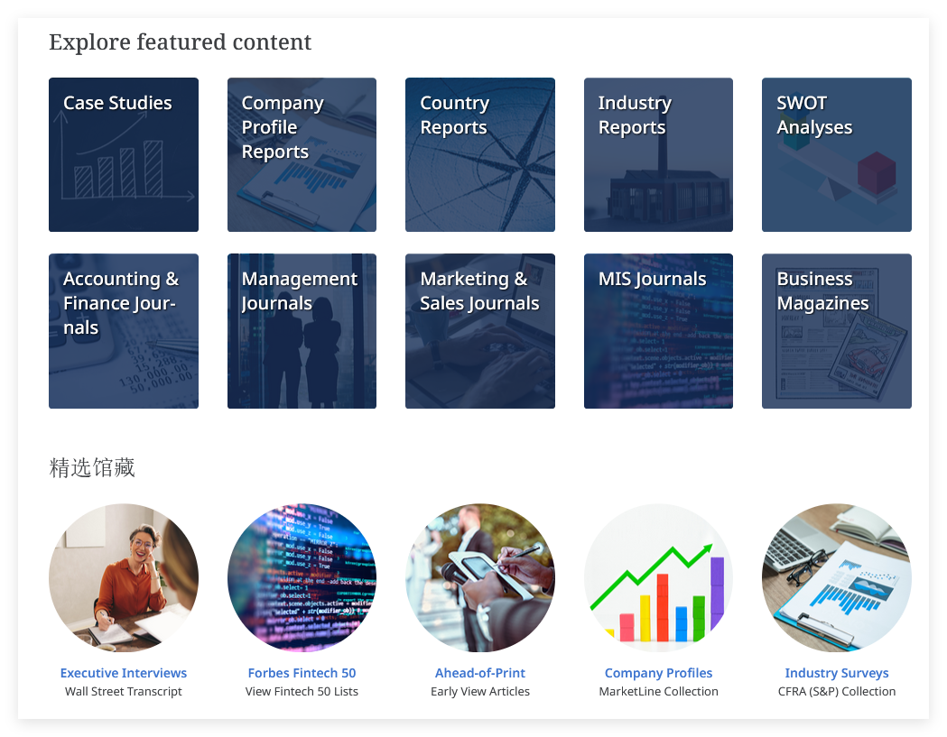
除了搜索之外，Basic Search 界面还具有 Explore featured content
探索特色内容选项，用于查看非刊资源、专业期刊和杂。非刊资源包括案例研究、公司报告、行业报告等,接下来我们以公司报告为例……

Slide 16

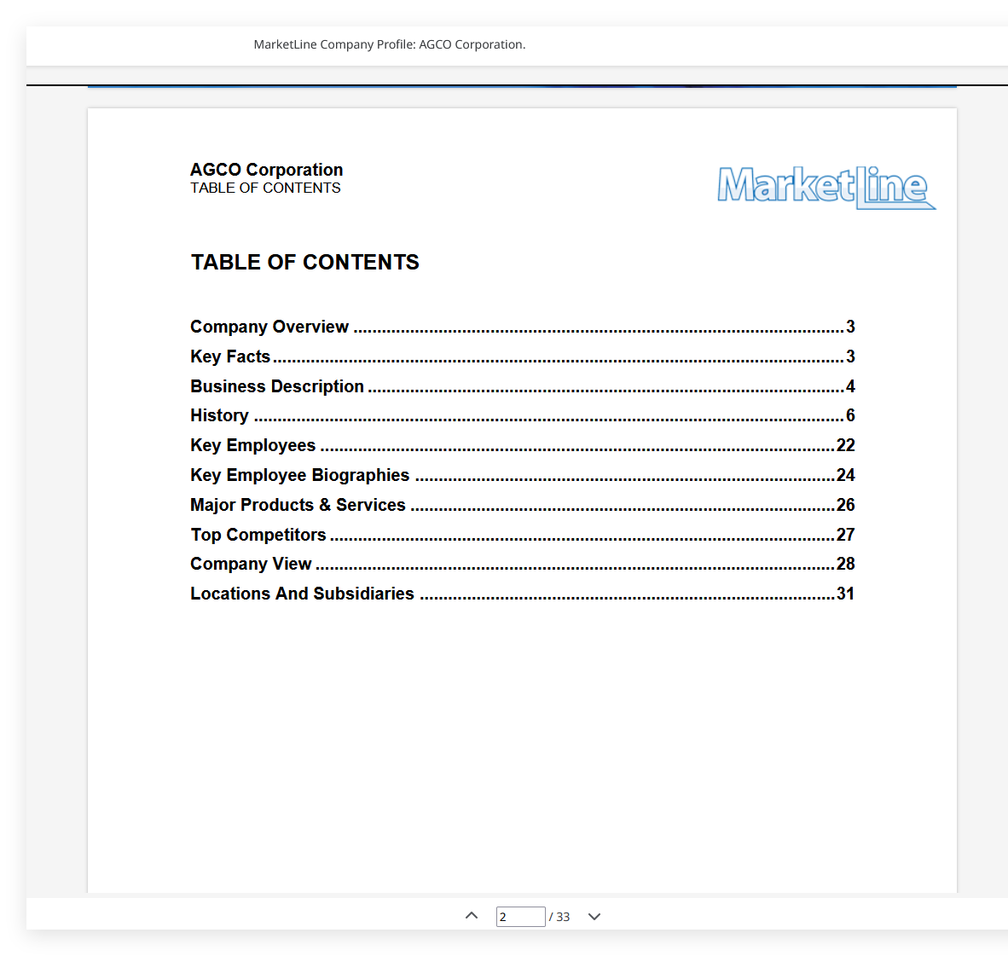
点击公司报告后，可按照行业查看不同公司的公司报告

Slide 17
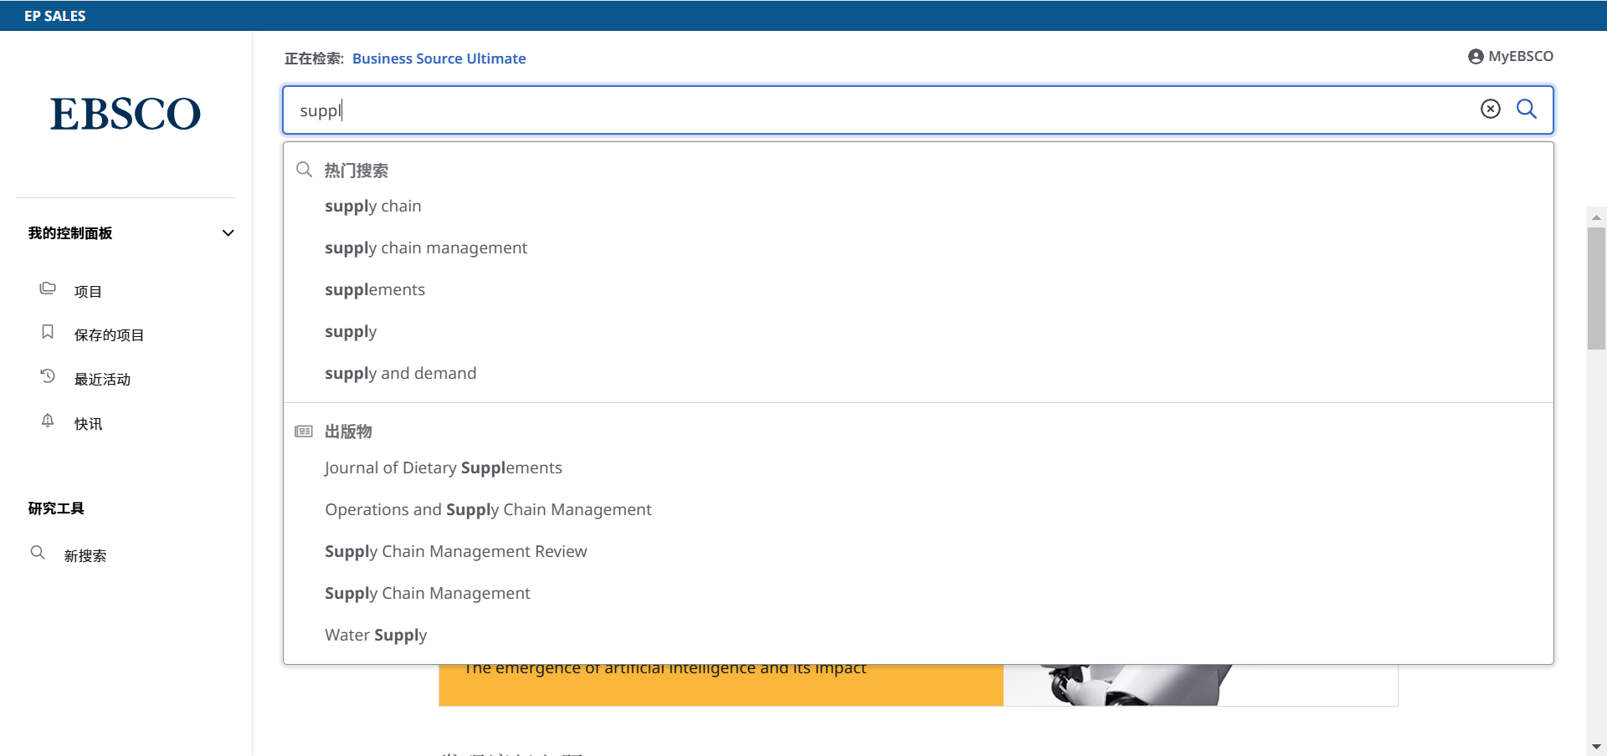
从主页开始进行搜索。在搜索框中输入您的关键字。自动匹配功能将预测您的搜索意图，即使您拼错了单词，相关搜索词也会出现在下拉菜单中。您可以从列表中选择要检索的关键字或者出版物，然后单击 放大镜 生成结果列表。

Slide 18
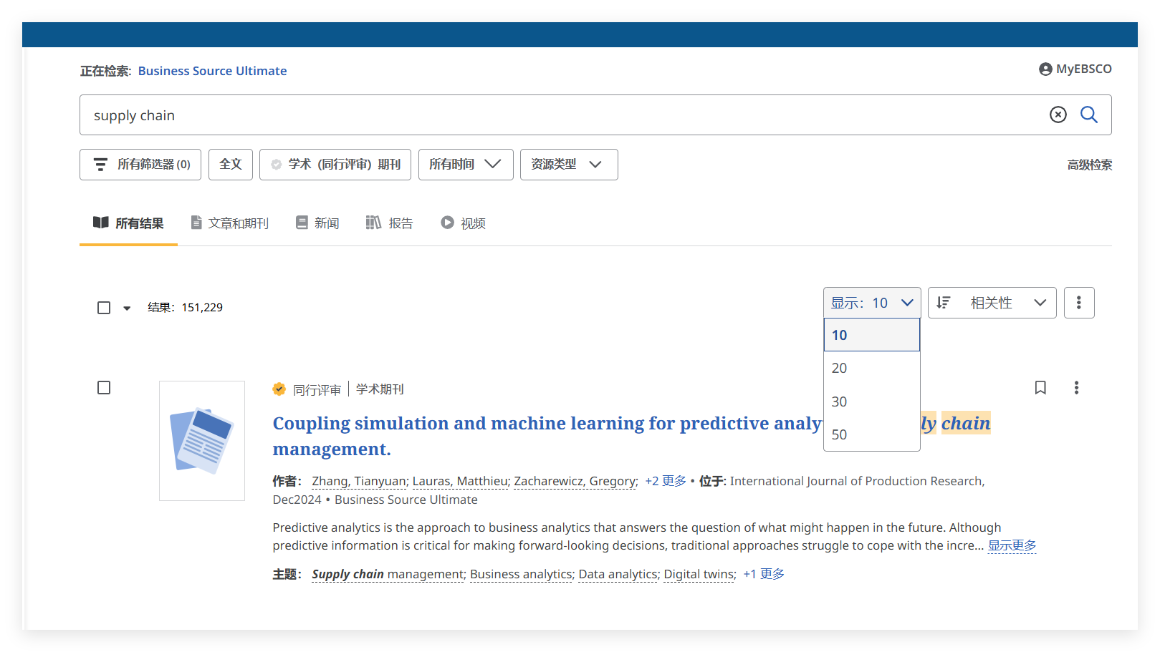
默认情况下，您的搜索结果将按相关性顺序显示，但您也可以使用结果上方的菜单按发布日期对文章进行排序。您还可以选择每页显示的结果数量。 筛选器可帮助您进一步细化搜索结果。例如，选择 Online full text （在线全文） 以将结果限制为仅包含完整文章的记录。您还可以按时间、资源类型（如书籍、杂志、新闻等）限制结果。单击所有筛选器以访问其他筛选选项，例如 出版物、语言等。

Slide 19
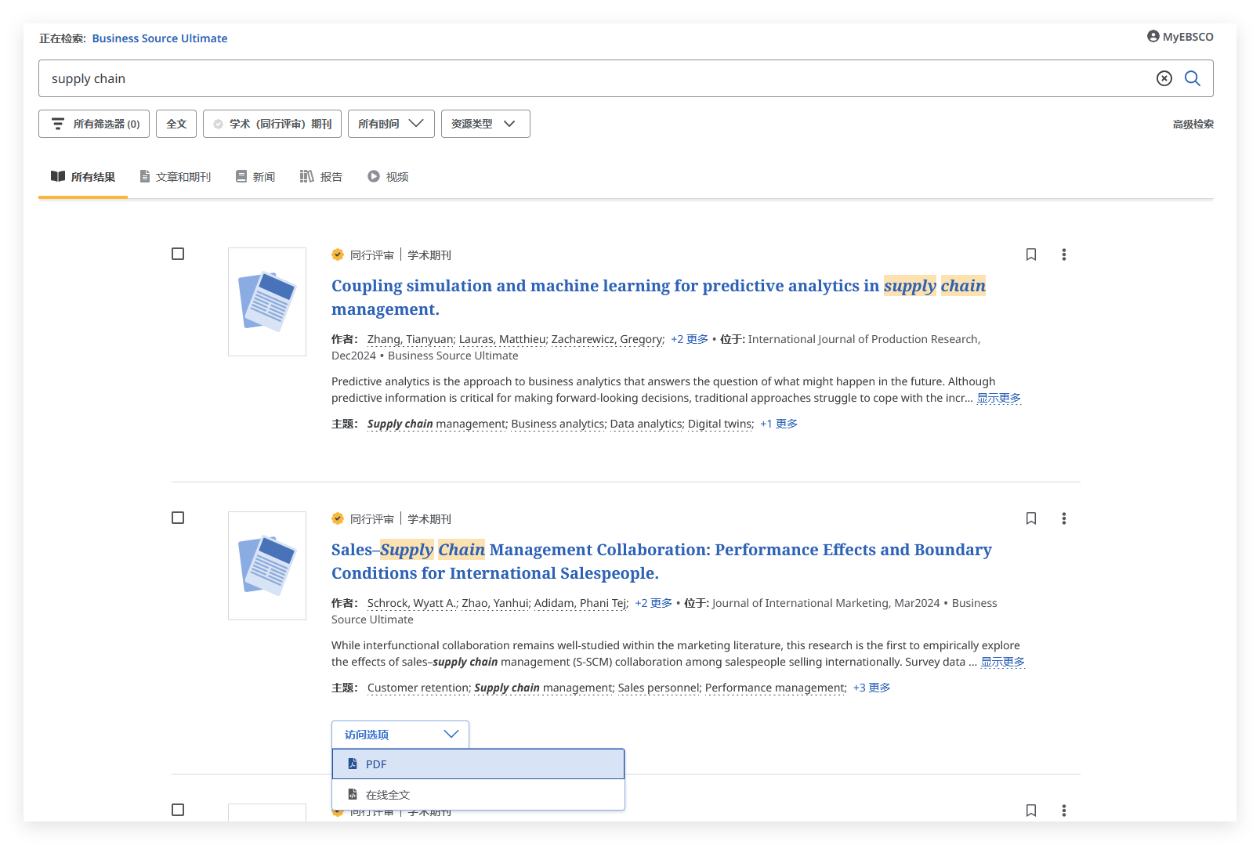
单击 Access options （访问选项）并选择全文选项以阅读文章，或单击标题以查看有关文章的详细信息。现在没有时间阅读它？登录您的个人 MyEBSCO 帐户，然后单击书签图标将记录保存到您的控制面板。

Slide 20
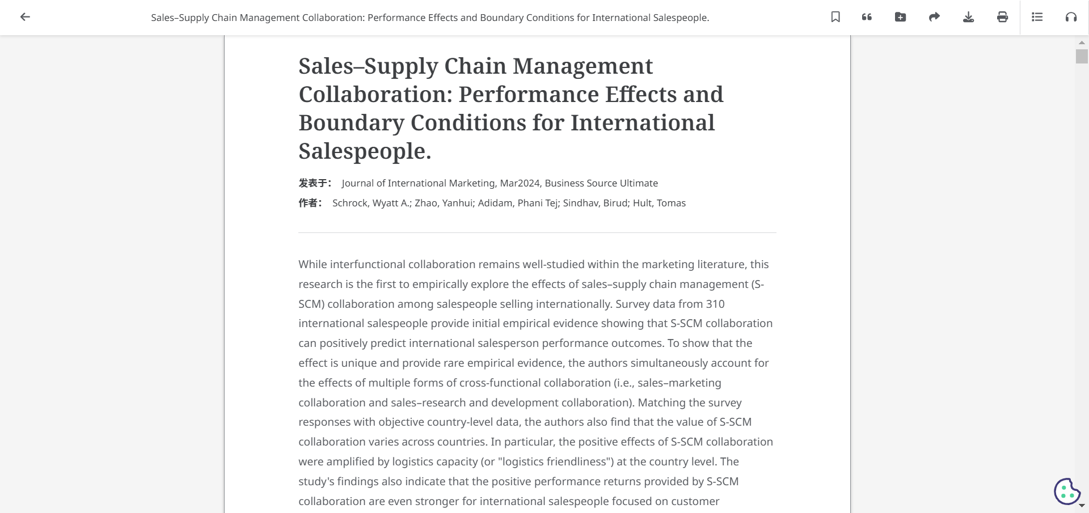
在 Full Text （全文） 界面中，您还可以使用顶部 Tools （工具） 菜单中的图标打印或下载文章。其他工具使您能够收藏、引用、共享文章、将文章添加到项目中，并通过文字转语音功能听朗读文章内容。

Slide 21
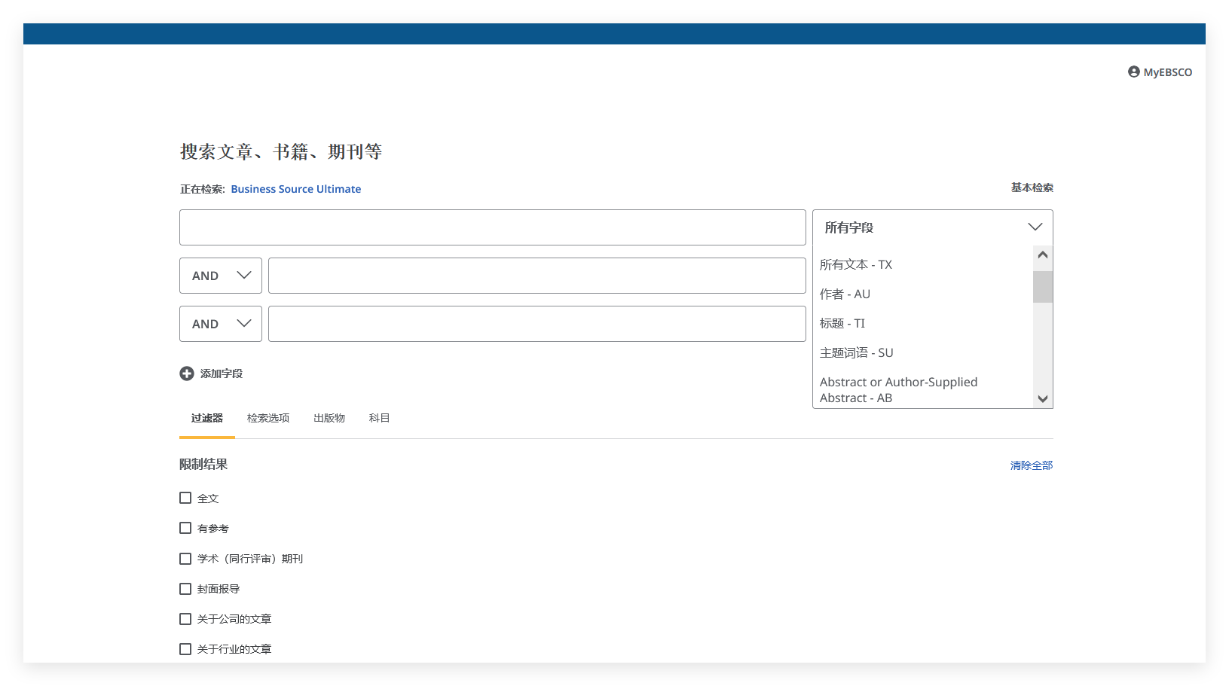
点击高级检索进入引导式检索界面，该界面允许您使用布尔逻辑运算符、字段构建检索式，在执行检索之前，还可以预先选择限制条件、设定检索模式。
如需检索出版物信息或主题词表中的主题词，需选中检索框下方的出版物或科目进入相应界面进行检索

Slide 22
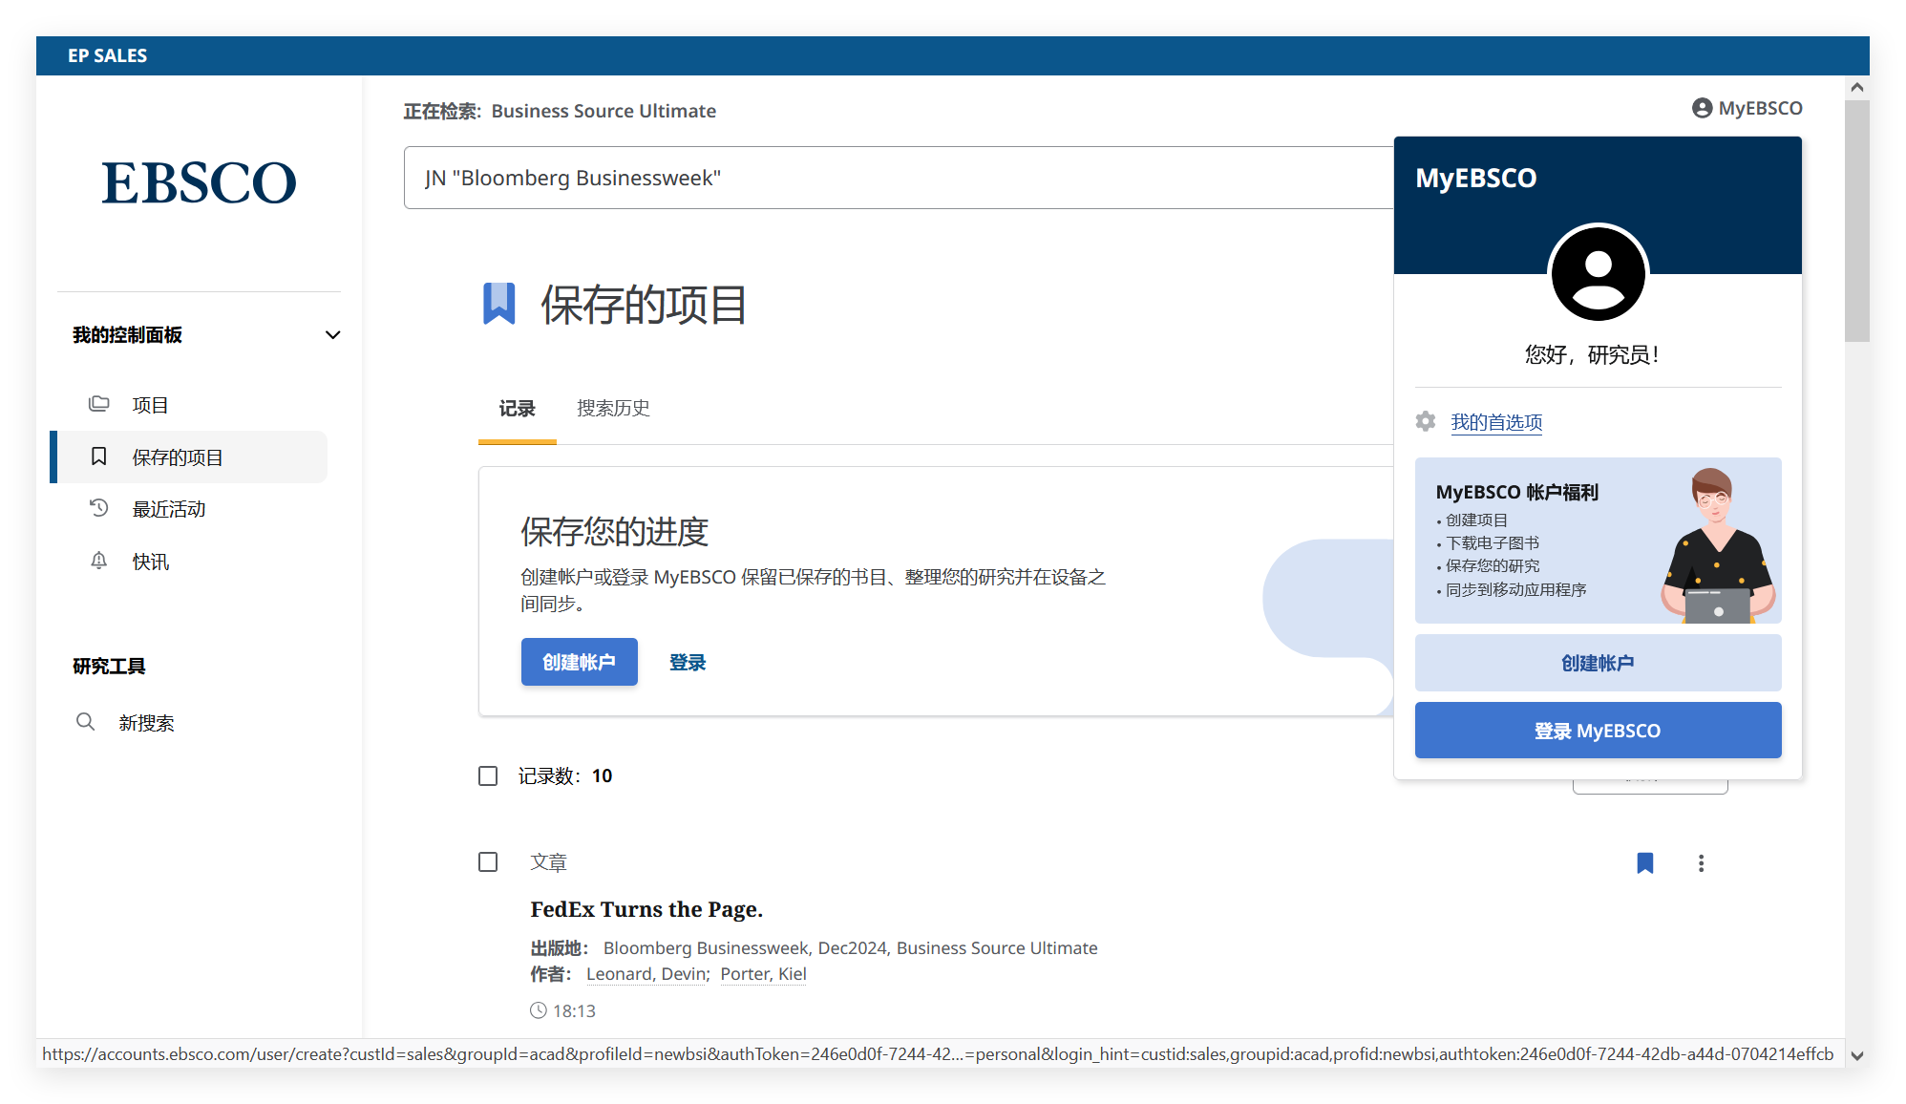
我的控制面板
您可以在左侧列中我的控制面板（My Dashboard）中查看您已创建的项目、已保存的记录、搜索历史记录、浏览记录等。
如果您是通过机构而不是使用个人帐户登录的，则控制面板中的内容将不能长期保存。
点击创建账户创建属于您的MyEBSCO账户后，可创建项目、长期保存文献信息以及同步移动端内容。要了解有关我的控制面板 的更多信息，请参阅 Using the Dashboard in EBSCO interfaces.

Slide 23

要获取更多信息，请访问 EBSCO Connect支持网站
https://connect.ebsco.com

